Slide 1

Creando Oportunidades
Modelo Vinculación Rentable
Hackathon 2021 - BBVA Perú
Octubre 2021

Slide 2

Vinculación Rentable | Client Clustering-Survival Model
Solicitud
Modelo de Vinculación Rentable
Petición
Plus
Modelo analítico para mejor combinación cliente producto
⭐ Perfilamiento analítico por Clustering
⭐ Niveles de granularidad cliente-producto y cliente
⭐ Análisis de clientes potenciales vía Machine Learning
⭐ Indicadores para el perfilamiento de los clientes.
⭐ Incorporación de análisis de supervivencia
⭐ Proceso E2E con approaching por campañas
⭐ Dashboard interactivo para la toma de decisiones comerciales a nivel agente/directivo
⭐ Diseño de estrategias de acuerdo al cliente y al producto para fidelización o adquisición de productos
Incorporación del Lifetime Value a la propuesta de valor
Aplicación del modelo con un caso de negocio
Maximización del ratio de rentabilidad empleando la vinculación

Slide 3


Vinculación Rentable | Client Clustering-Survival Model
A través de la matriz de tenencia de productos financieros, se desea construir un modelo que permita identificar la mejor combinación entre cliente y producto.
Para atacar esta situación se han generado:
Modelos Machine Learning
Modelos de perfilamiento del cliente (Clustering)
Dashboard
Modelo de vinculación (Lifetime Value / Supervivencia)
Algoritmo de recomendación (Maximización Rentabilidad)
Visualizar los resultados para toma de decisiones

Slide 4
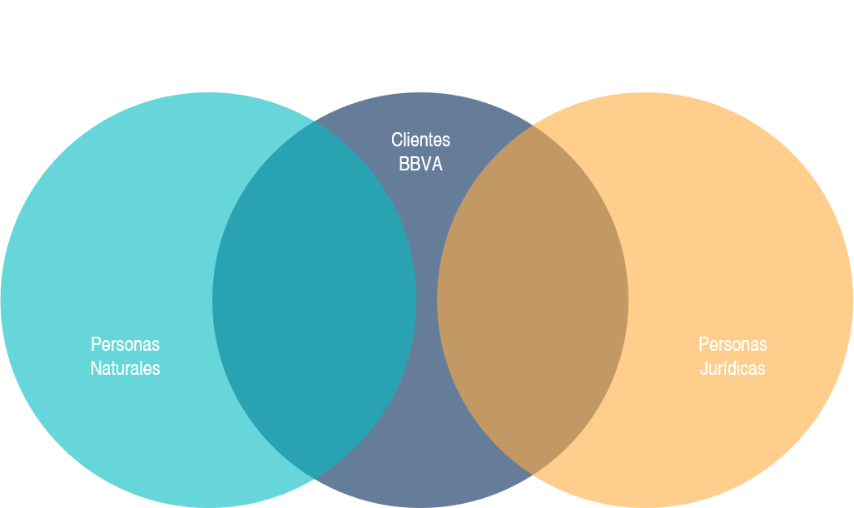


Vinculación Rentable | Client Clustering-Survival Model
Segmentamos nuestra base consolidada de clientes de acuerdo a su naturaleza según sea cliente BBVA y el tipo de persona, optimizando así la clusterización y recomendaciones de productos a cada grupo.
Personas Naturales
Clientes BBVA
Personas Jurídicas
NO Clientes BBVA
Personas Naturales
NO Clientes BBVA
Personas Jurídicas
Clientes BBVA

Slide 5

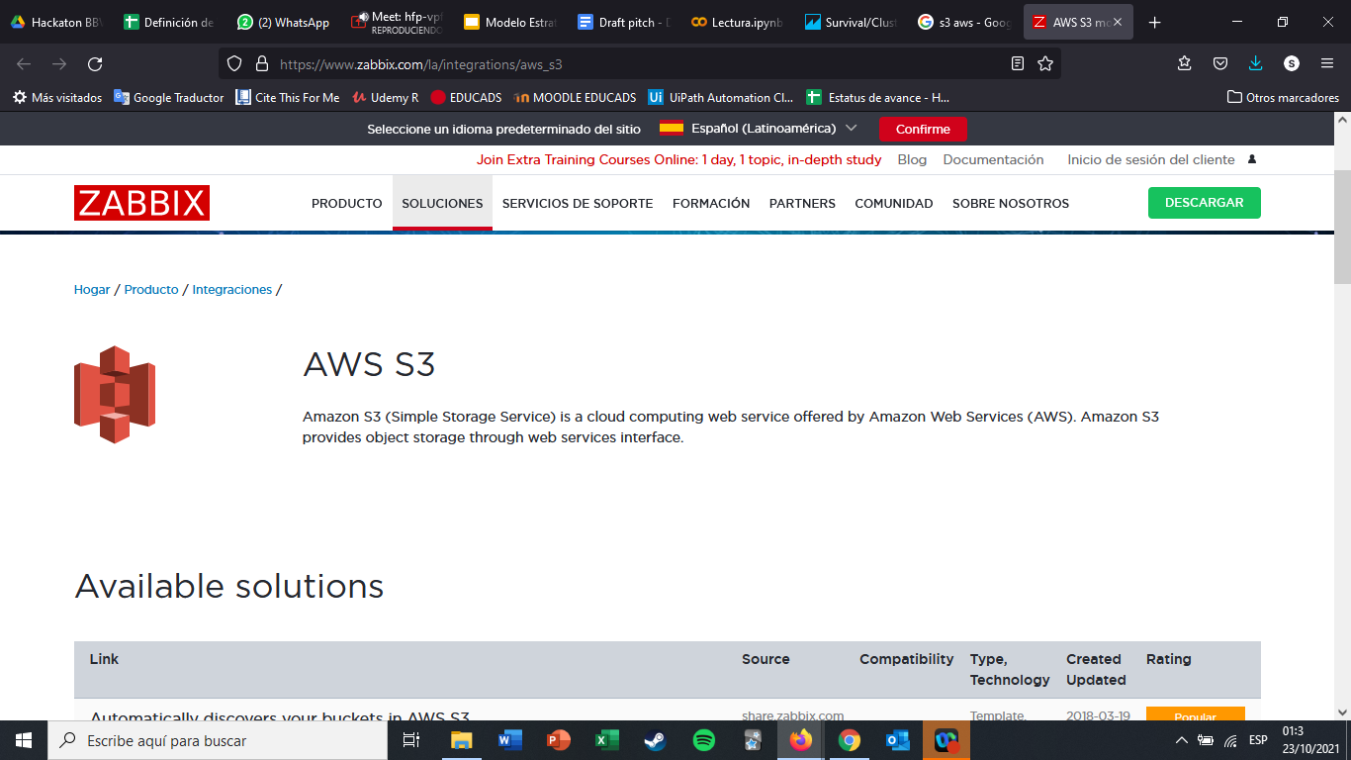








Vinculación Rentable | Client Clustering-Survival Model
La arquitectura del proyecto estará constituido de 3 etapas, cada una ligada a las secciones de Clusterización, Maximización y Visualización planteadas en la descripción de la solución.
Flujo a Alto Nivel:
El siguiente diagrama muestra el flujo del proceso que definimos para resolver el reto, partiendo del depósito de los archivos actualizados al nuevo mes que se desea analizar.
Etapa 1
Etapa 2
Etapa 3
Ideal
Fuera del Scope
Depósito y tratamiento de
insumos
Ejecución del modelo de clusterización
Ejecución del modelo de predicción
Generación de outputs
Dashboard
Despliegue de Campañas
Scope Actual

Slide 6
Anexo/Video

Slide 7
Creando Oportunidades
Modelo Vinculación Rentable
Hackathon 2021 - BBVA Perú
Octubre 2021

Slide 8

Vinculación Rentable | Client Clustering-Survival Model

Slide 9

Vinculación Rentable | Client Clustering-Survival Model

Slide 10

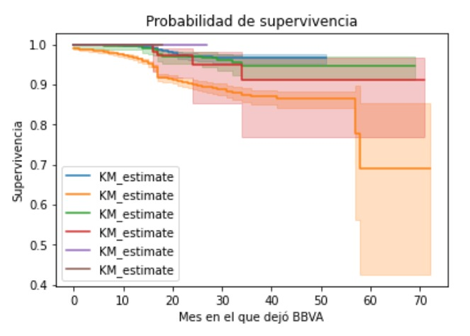
Vinculación Rentable | Client Clustering-Survival Model

Slide 11

Vinculación Rentable | Client Clustering-Survival Model
Clientes BBVA
Personas Naturales
Clientes BBVA
Personas Jurídicas
NO Clientes BBVA
Personas naturales
Personas jurídicas
Personas Naturales
NO Clientes BBVA
Personas Jurídicas
Clientes BBVA

Slide 12
Vinculación Rentable | Client Clustering-Survival Model
Solicitud
Modelo de Vinculación Rentable
Petición
Plus
Modelo analítico para mejor combinación cliente producto
⭐ Perfilamiento analítico por Clustering
⭐ Niveles de granularidad cliente-producto y cliente
⭐ Análisis de clientes potenciales vía Machine Learning
⭐ Indicadores para el perfilamiento de los clientes.
⭐ Incorporación de análisis de supervivencia
⭐ Proceso E2E con approaching por campañas
⭐ Dashboard interactivo para la toma de decisiones comerciales a nivel agente/directivo
⭐ Diseño de estrategias de acuerdo al cliente y al producto para fidelización o adquisición de productos
Incorporación del Lifetime Value a la propuesta de valor
Aplicación del modelo con un caso de negocio
Maximización del ratio de rentabilidad empleando la vinculación

Slide 13

Vinculación Rentable | Client Clustering-Survival Model

Slide 14

Vinculación Rentable | Client Clustering-Survival Model
La arquitectura del proyecto estará constituido de 3 etapas, cada una ligada a las secciones de Clusterización, Maximización y Visualización planteadas en la descripción de la solución.
Flujo a Alto Nivel:
El siguiente diagrama muestra el flujo del proceso que definimos para resolver el reto, partiendo del depósito de los archivos actualizados al nuevo mes que se desea analizar.
Etapa 1
Etapa 2
Etapa 3
Ideal
Fuera del Scope
Depósito y tratamiento de
insumos
Ejecución del modelo de clusterización
Ejecución del modelo de predicción
Generación de outputs
Dashboard
Despliegue de Campañas
Scope Actual

